Slide 1
CORPORACIÓN UNIVERSITARIA IBEROAMERICANA · INGENIERÍA DE SOFTWARE
Diseño del Plan de Pruebas
AgendApp — Sistema web de agendamiento de citas médicas
Elsa Sequeda Pacheco Cristian Stiven Guerrero Andrade Brayan Galeano Tobón
Docente: Rogelio Vásquez · Pruebas de Software y Aplicabilidad · Junio 2026

Slide 2
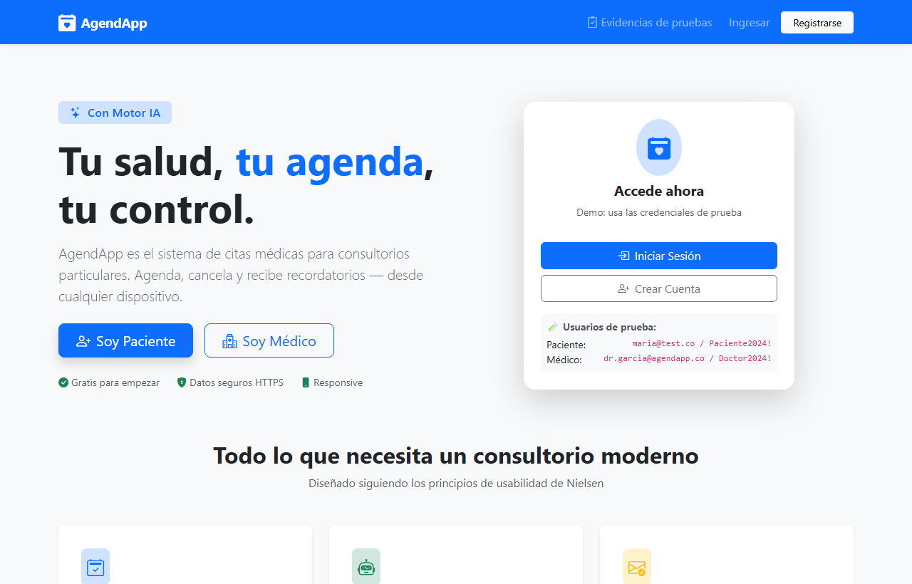
El proyecto: AgendApp
Elsa
Plataforma web para que consultorios y médicos independientes gestionen sus citas.
El paciente agenda, cancela y recibe recordatorios.
Pre-triaje de síntomas con un motor de reglas.
El médico administra su agenda; el administrador supervisa.
Flask · SQLAlchemy · PostgreSQL · desplegado en Render
AgendApp · Plan de Pruebas
2 / 11

Slide 3
Objetivos y procesos críticos
Elsa
¿Qué buscamos validar?
Que el sistema cumpla los requerimientos y responda a las necesidades reales del consultorio.
“Probar no es la última etapa: es un proceso que acompaña todo el desarrollo.”
Lo que más nos preocupa probar
Autenticación y control de acceso · Crítica
Agendamiento y disponibilidad · Crítica
Regla de cancelación (24 h) · Alta
Enfoque basado en riesgos — SWEBOK (Bourque & Fairley, 2014).
Motor de pre-triaje · Alta
AgendApp · Plan de Pruebas
3 / 11

Slide 4
Estrategia de pruebas
Cristian
V
◎
↻
Modelo V
Basada en riesgos
Automatizada
Empareja cada fase de diseño con su prueba: verificación (construir bien) y validación (construir lo correcto).
Más casos y técnicas de caja negra y blanca en los componentes críticos.
pytest permite repetir toda la suite: red de seguridad para la regresión.
Independencia de la prueba: separamos quién implementa de quién prueba, y dejamos al docente como validador externo (Bourque & Fairley, 2014).
AgendApp · Plan de Pruebas
4 / 11

Slide 5
Metodología y técnicas
Cristian
Modelo V articulado con Scrum
Técnicas de diseño de casos
Desarrollo | Nivel de prueba
Requerimientos | Aceptación
Arquitectura | Sistema
Diseño detallado | Integración
Codificación | Unitaria
Caja negra
Partición de equivalencia
Valores límite (regla de 24 h)
Tabla de decisión (pre-triaje)
Transición de estados (cita)
Caja blanca
Cobertura de decisión / ramas en los decoradores de control de acceso.
AgendApp · Plan de Pruebas
5 / 11

Slide 6
Tipos de prueba y criterios de aceptación
Brayan
Niveles aplicados
Criterio global de aceptación
Unitarias — motor de pre-triaje aislado
Integración — rutas + ORM + base de datos
Sistema — suite completa y rendimiento
Aceptación — escenarios de usuario en producción
Regresión — toda la suite tras cada cambio
100% de los casos críticos y altos en verde
0 defectos críticos abiertos
Meta de cobertura 80% en funciones críticas
El objetivo (la confianza) no es lo mismo que la métrica (% de cobertura).
AgendApp · Plan de Pruebas
6 / 11

Slide 7
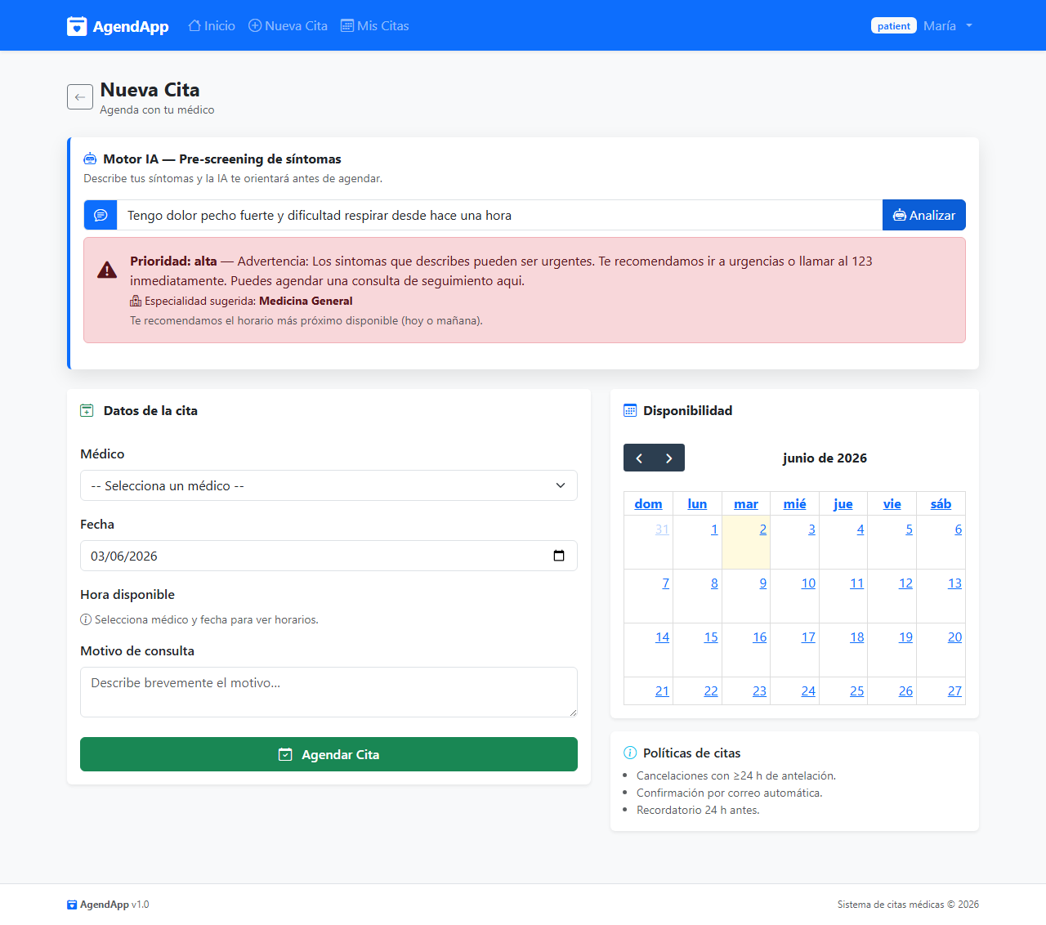
Diseño de casos · ejemplo del motor de IA
Brayan
Diseñamos 31 casos con técnicas explícitas. Ejemplo de tabla de decisión: cada nivel del pre-triaje tiene su caso.
Síntoma urgente → prioridad alta (rojo)
Consulta de rutina → prioridad baja
Texto vacío → nivel normal
CA-10 · test_prescreen_urgente · PASSED
AgendApp · Plan de Pruebas
7 / 11

Slide 8
pytest: alcance y conexión con la clase
Brayan
¿Qué es y hasta dónde llega?
Cómo conecta con lo visto en clase
Framework de pruebas de Python: ejecuta y reporta solo.
Alcance: una misma suite cubre los niveles unitario, integración y sistema.
Fixtures (conftest.py): entorno aislado y reproducible con BD en memoria.
Cobertura con pytest-cov; se corre en cada cambio.
Modelo V: un comando ejercita unitario → integración → sistema.
Automatización → regresión: red de seguridad ante cada cambio.
Entorno controlado y reproducible, condición de una prueba confiable (Singh, 2011).
Técnicas de diseño (partición, valores límite, decisión) en cada caso.
Verificación y validación llevadas a la práctica (SWEBOK).
class TestMotorIA: def test_prescreen_urgente(self, client): r = client.post("/api/ai/prescreen", json={"text": "dolor pecho ..."}) assert r.get_json()["level"] == "urgente"
AgendApp · Plan de Pruebas
8 / 11

Slide 9
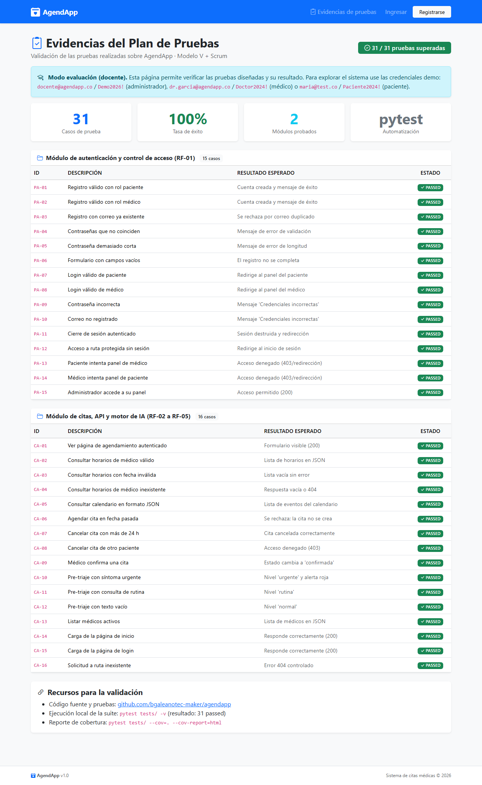
Evidencia: pruebas que se ejecutan de verdad
Brayan
31 / 31
pruebas superadas con pytest
15 de autenticación · 16 de citas, API y motor IA
Página pública de evidencias dentro de la app
github.com/bgaleanotec-maker/agendapp
AgendApp · Plan de Pruebas
9 / 11

Slide 10
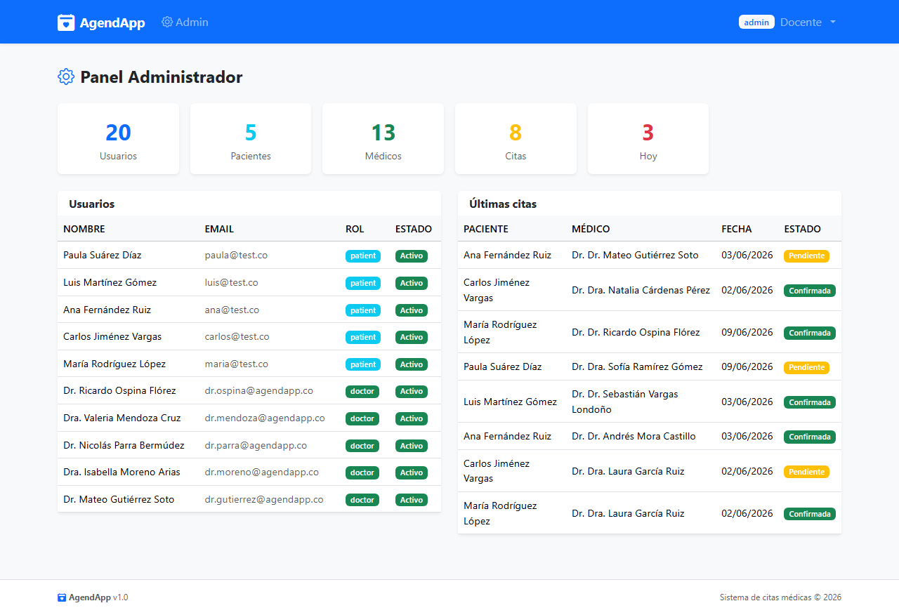
Modo demo para validación del docente
Brayan / Todos
El docente puede validar las pruebas sin instalar nada.
Docente (admin)
docente@agendapp.co · Demo2026!
Médico
dr.garcia@agendapp.co · Doctor2024!
Paciente
maria@test.co · Paciente2024!
agendapp-rde9.onrender.com/evidencias
AgendApp · Plan de Pruebas
10 / 11

Slide 11
De la intuición a la justificación
Un plan de pruebas fundamentado en SWEBOK y la literatura, integrado al desarrollo desde el primer sprint — y verificable en un sistema real.
Elsa Sequeda · Cristian Guerrero · Brayan Galeano
¡Gracias!

